Slide 1
La Chine entre investissement entrant et investissement sortant
Thierry Pairault
Directeur de recherche (CNRS/EHESS)
Vice-président de l’Académie européenne de géopolitique
—————
XXVe Journées du Développement de l’Association Tiers–Monde
Attractivité, gouvernance et développement
Luxembourg, 3, 4 et 5 juin 2009

Slide 2
Flux d’IDE en Chine (1978-2007)
_______________
Destinations (2007)
Pays dév. : 68%
États-Unis: 12,7%
Royaume uni: 12,2%
France: 8,6%
Canada : 5,9%
Pays Bas : 5,4%
Chine : 4,5%
 question du round-tripping (de 20% à 60%)
Monde
Pays développés
États-Unis
Chine

Slide 3
Flux et stocks d’IDE par tête comparés (2007)
Flux/tête : moyenne Pays dév. = 20 * Chine
Stock/tête : moyenne Pays dév. = 40 * Chine

Slide 4
Répartition sectorielle des IDE (stocks 2004)
Services financiers : 1,8%
Transports & télécom : 2,4%
Services aux entreprises : 3,9%
Immobilier : 16,5%

Slide 5
Consommation, développement et IDE

Slide 6
Rôle de l’IDE en Chine ___________
Structuration sectorielle
Structuration spatiale
Dualisme et profitabilité
Sorties de capitaux
Fuites (profits) et round-tripping
Consolidation (IDE chinois en Afrique)
R&D à l’étranger
 | capitaux chinois | capitaux étrangers
Origine des capitaux dans le capital fixe | 95% | 5%
Production industrielle | 70% | 30%
Exportations chinoises | 40% | 60%
Main-d’œuvre urbaine | 85-80% | 15-20%
Taxes industrielles et commerciales | 80% | 20%

Slide 7
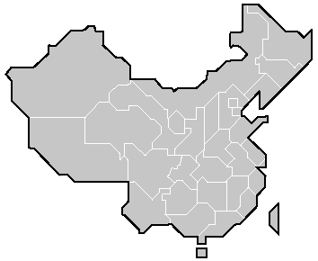
Flux d’IDE sortants 1978-2007
Monde
___________________
Fournisseurs (2007)
Pays dév. : 84,7%
Pays en dév. : 15,3%
dont Chine : 1,1%
États-Unis : 15,7%
Royaume uni : 13,3%
France : 11,3%
Allemagne : 8,3%
Italie : 4,6%
Canada : 2,7%
Pays développés
États-Unis
Chine
84 milliards de dollars
22 milliards de dollars

Slide 8
Stocks d’IDE chinois et paradis fiscaux (2007)
Paradis fiscaux
_________________
À destination de paradis fiscaux en 2007 :
• 70,4% des flux
• 80,4% des stocks

Slide 9
La Chine en Afrique en 2007

Slide 10
Bref…
Attractivité de la Chine
Main-d’œuvre bon marché
Fantasme du milliard de cachets d’aspirine
Gouvernement à poigne et absence de syndicats
Stratégie de croissance plutôt que de développement
Échec chinois à attirer les technologies les plus avancées
Croissance orientée vers l’extérieur,
Dualisme économique (dispersion limitée)
Politique d’investissement à l’étranger pour
Acquérir les technologies recherchées (F&A en Europe, aux États-Unis…)
Consolider les sources actuelles de croissance (Afrique, Amérique du sud…)
Rechercher un taux profit que ne donne pas l’économie chinoise

